Slide 1
Die Publikationsplattform regiopen der WLB Stuttgart: Datennutzung im deutschen Verbundkatalog K10plus
Dr. Carsten Kottmann

Slide 2
regiopen
regiopen ist eine wissenschaftliche Open-Access-Publikationsplattform für Zeitschriften und Bücher zur südwestdeutschen Landeskunde und Landesgeschichte.

Slide 3
regiopen
Südwestdeutsche Landeskunde und Landesgeschichte
Zeitschriften – Monographien / Sammelbände
Geschichtsvereine, Heimatvereine, Stadtarchive, kirchliche Archive ...

Slide 4
regiopen
Südwestdeutsche Landeskunde und Landesgeschichte
Zeitschriften – Monographien / Sammelbände
Open Journal Systems (OJS) – Open Monograph Press (OMP)
(Public Knowledge Project)

Slide 5
regiopen
Publikationsplattform
Artikel – Rezensionen – Bände / Hefte in Volltext

Slide 6
regiopen
Open Access
CC-BY 4.0
Digital Object Identifier (DOI)

Slide 7
regiopen
Wir haben gerade erst begonnen.

Slide 8
regiopen
Wie schaut‘s aus?

Slide 10
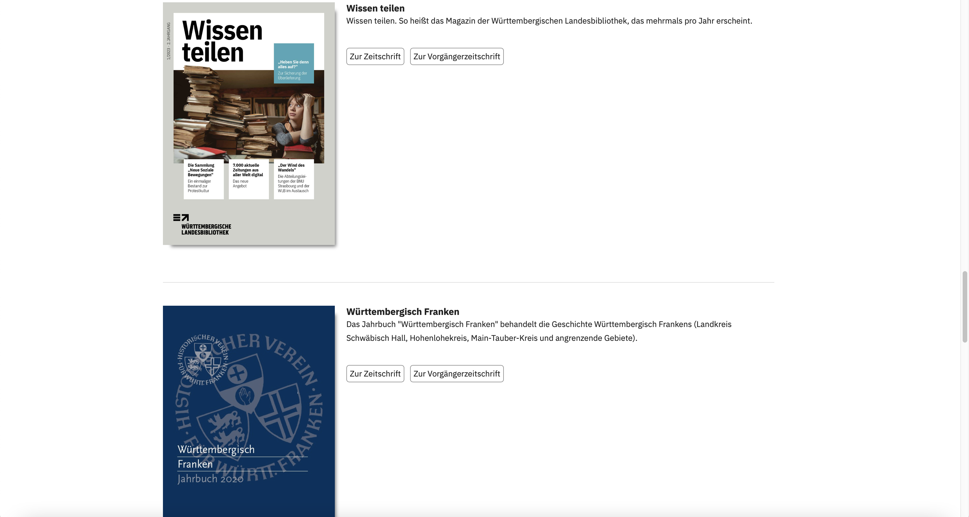

Slide 13
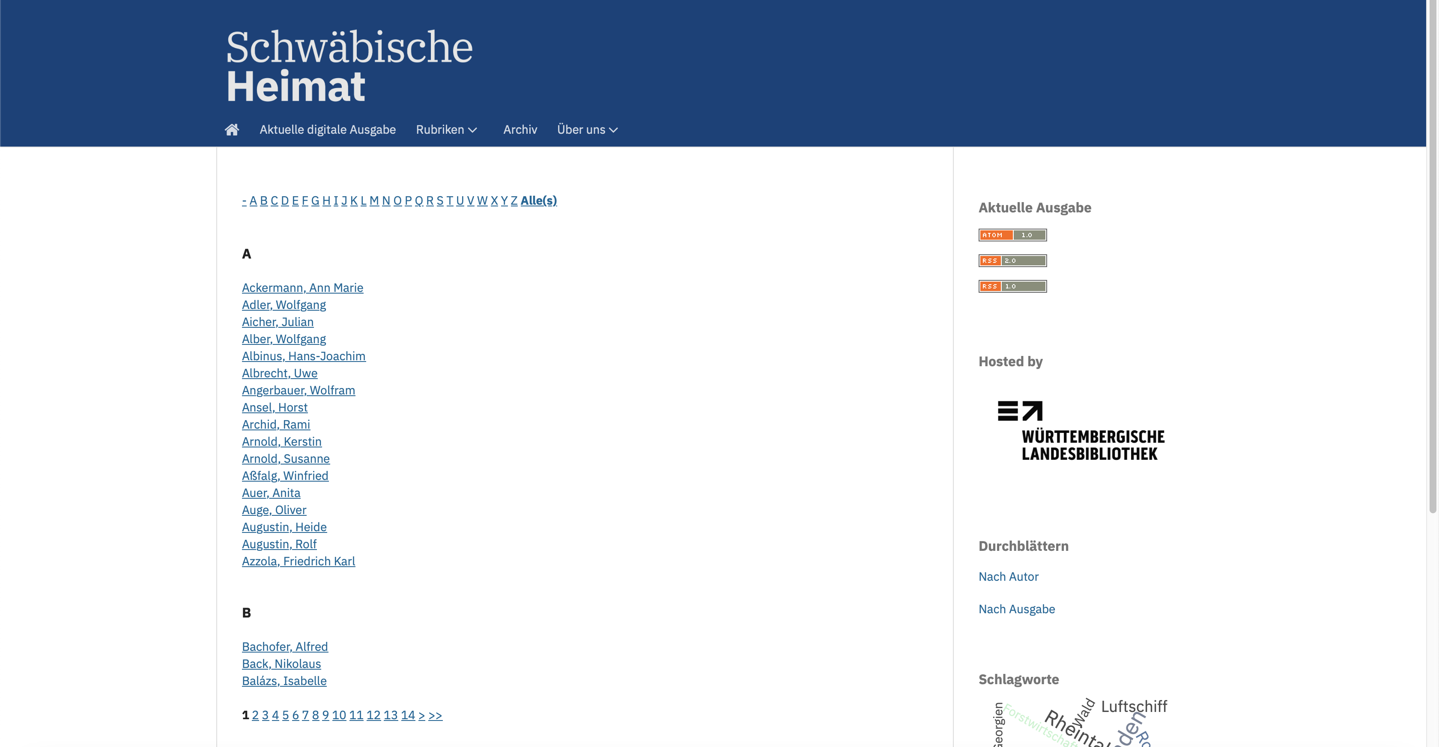

Slide 15
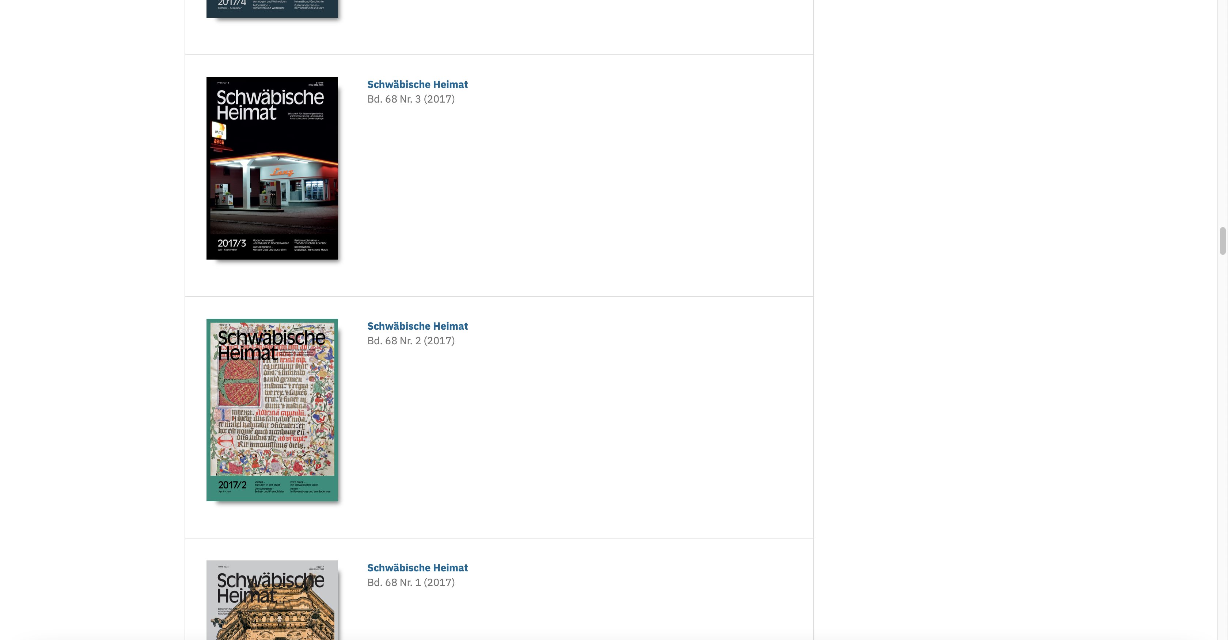

Slide 17
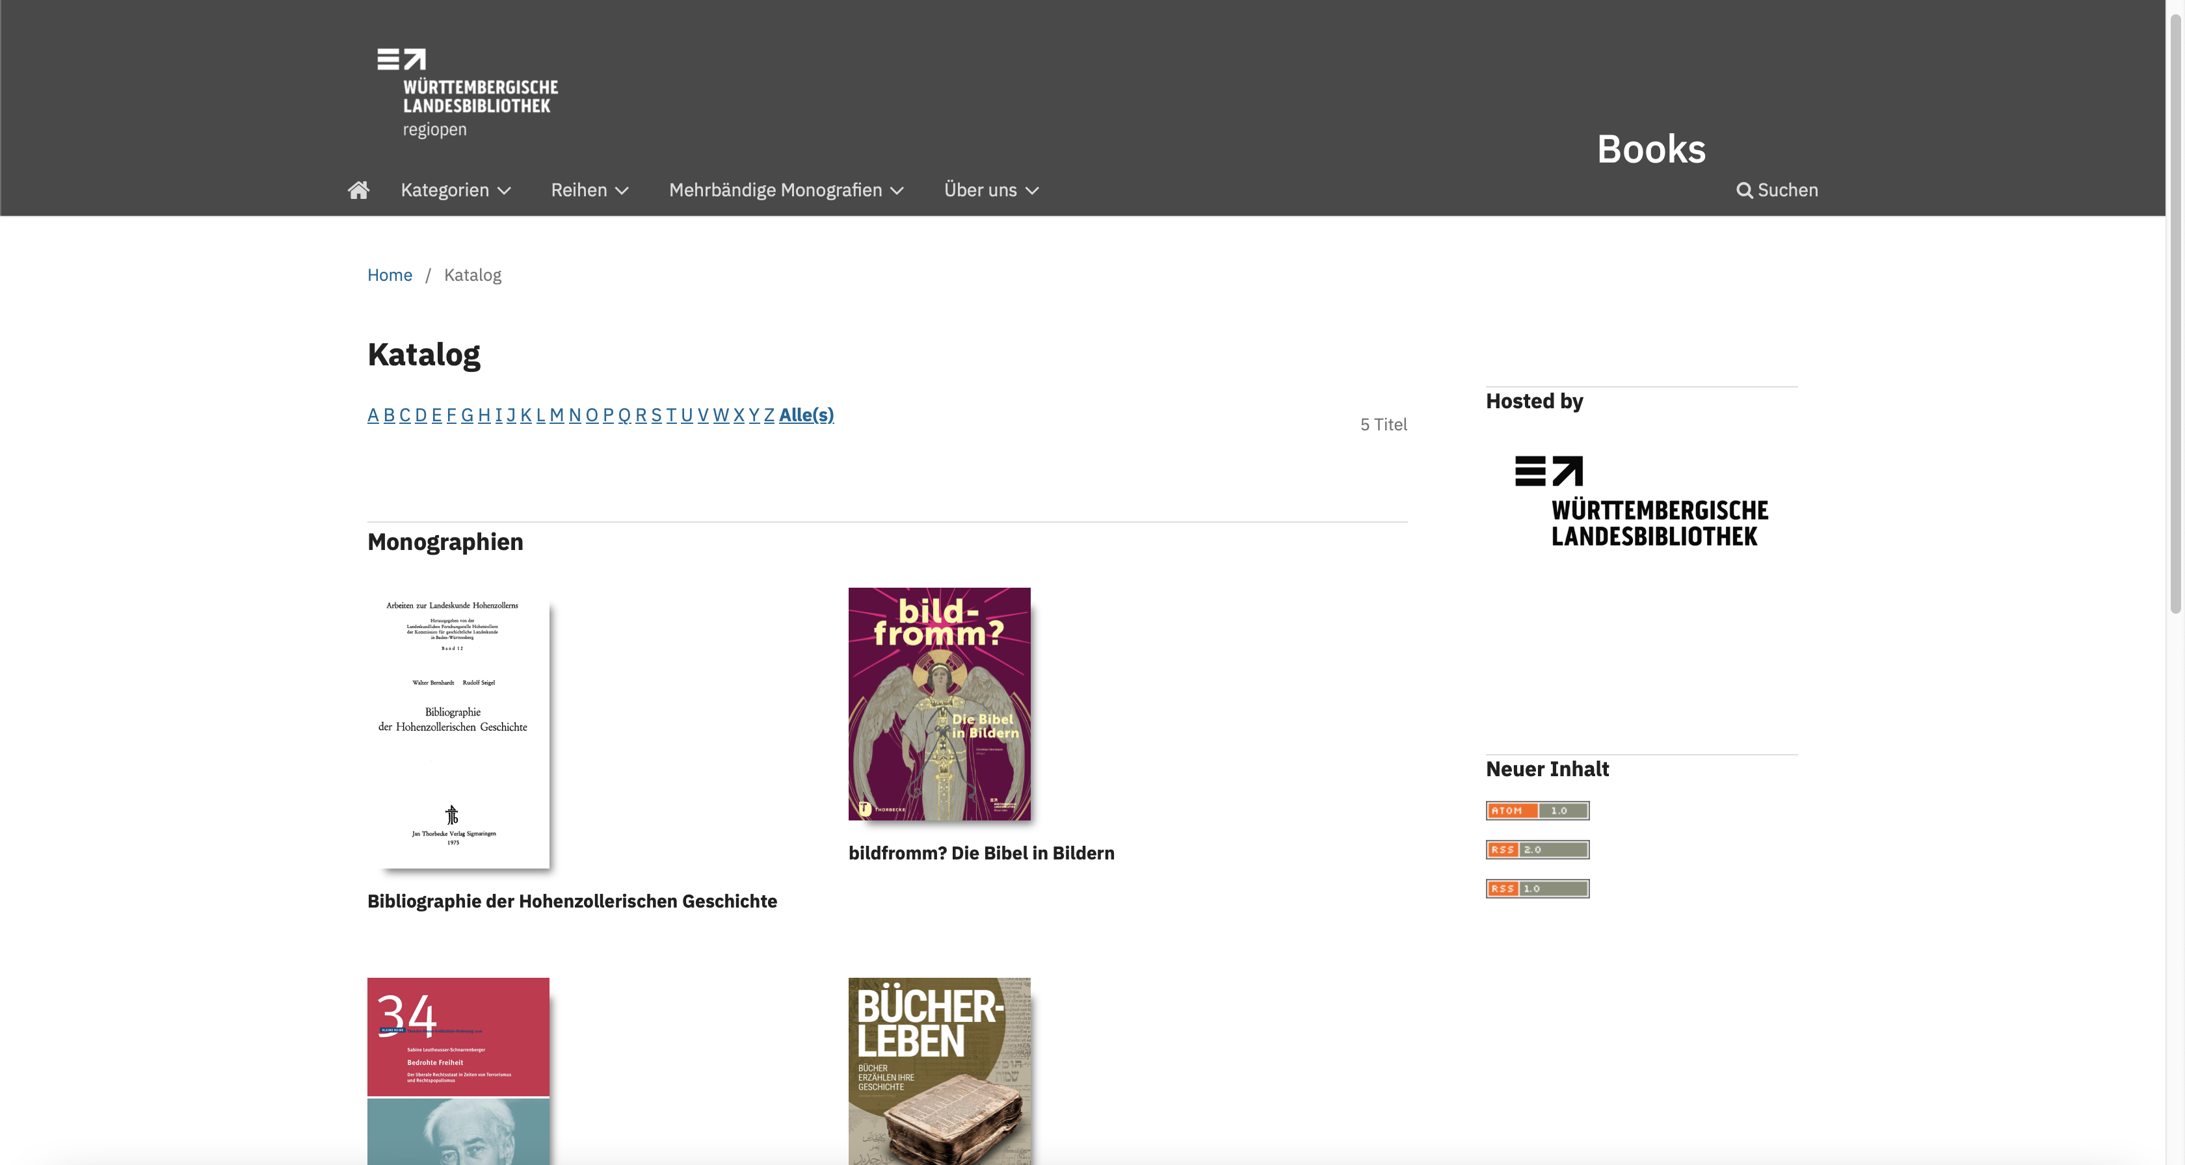

Slide 21
regiopen
Datennachnutzung?
Nachweis auf Google (Scholar)
Bielefeld Academic Search Engine (BASE)
Pflichtablieferung DNB
Datennachnutzung / Export in K10plus

Slide 22
regiopen
Vorraussetzungen für K10plus-Export:
Entwicklung neuer Plugins
verschiedene neue Felder für die Erfassung zusätzlicher Informationen

Slide 23
GND-Plugin

Slide 27
OJS:
OMP:

Slide 28
Rezensionen:
Angabe der PPN des rezensierten Bezugswerks

Slide 29
Rezensionen:
Angabe der MARC-Daten des rezensierten Bezugswerks

Slide 30
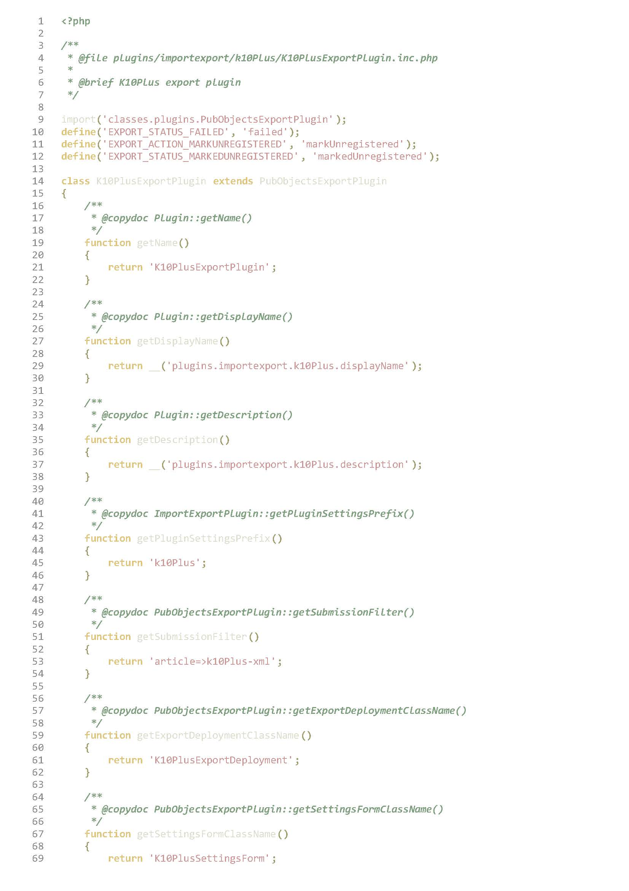
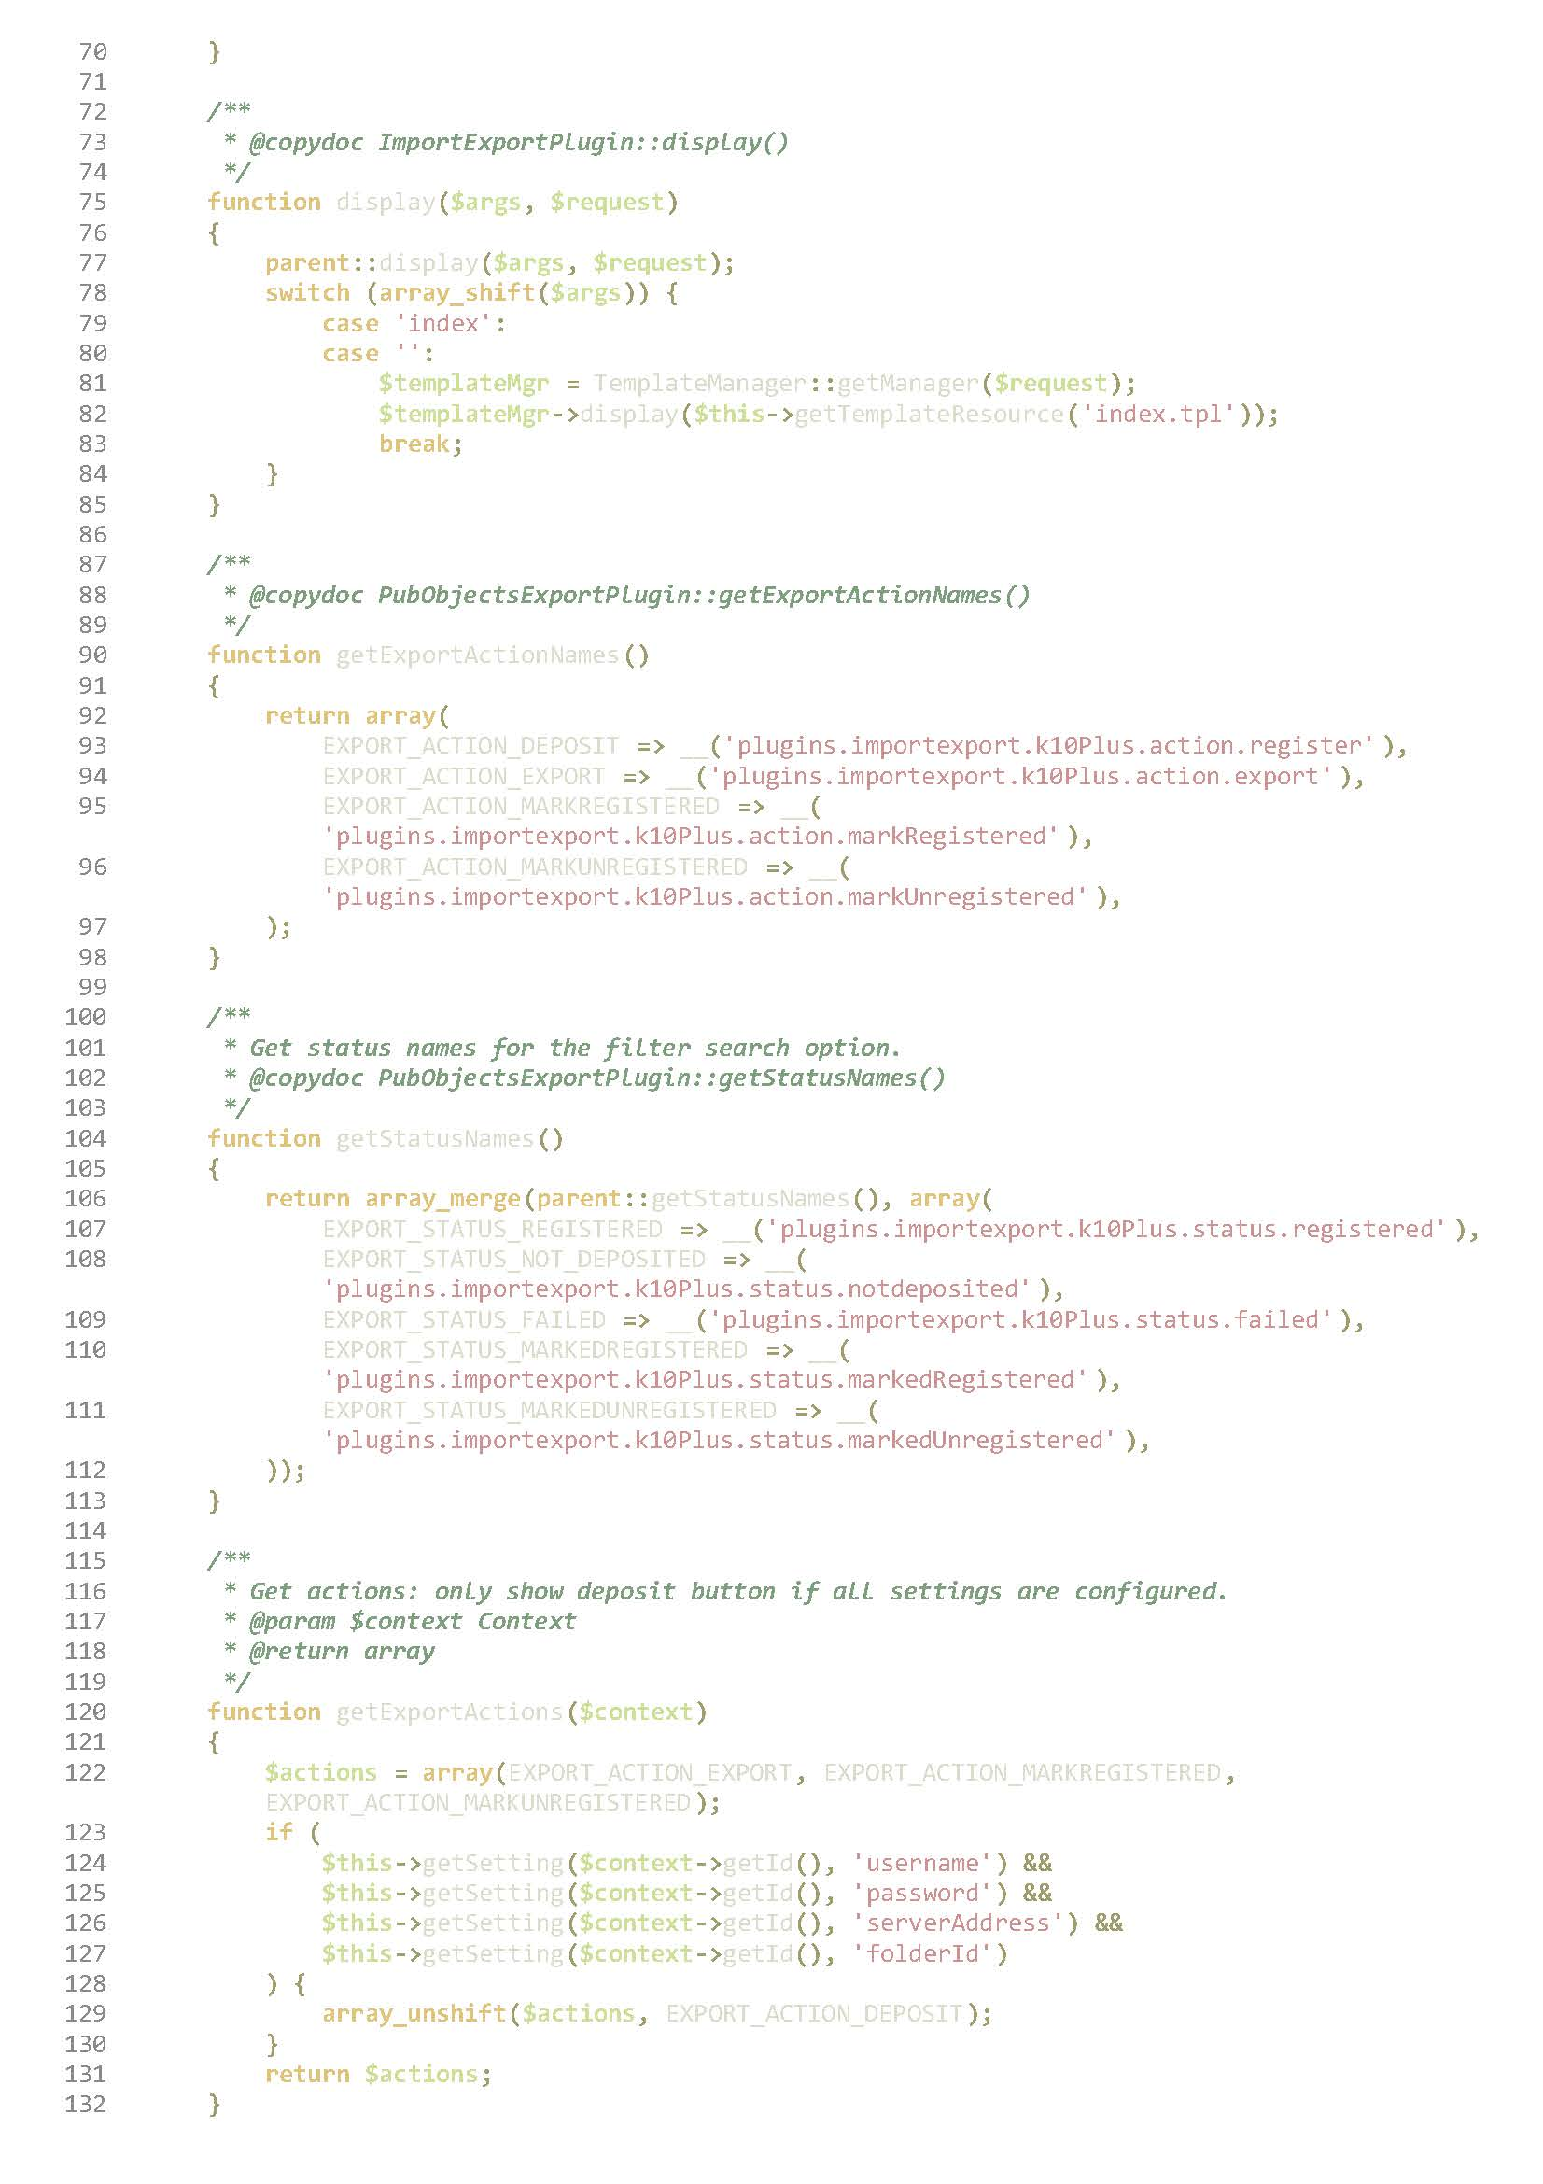
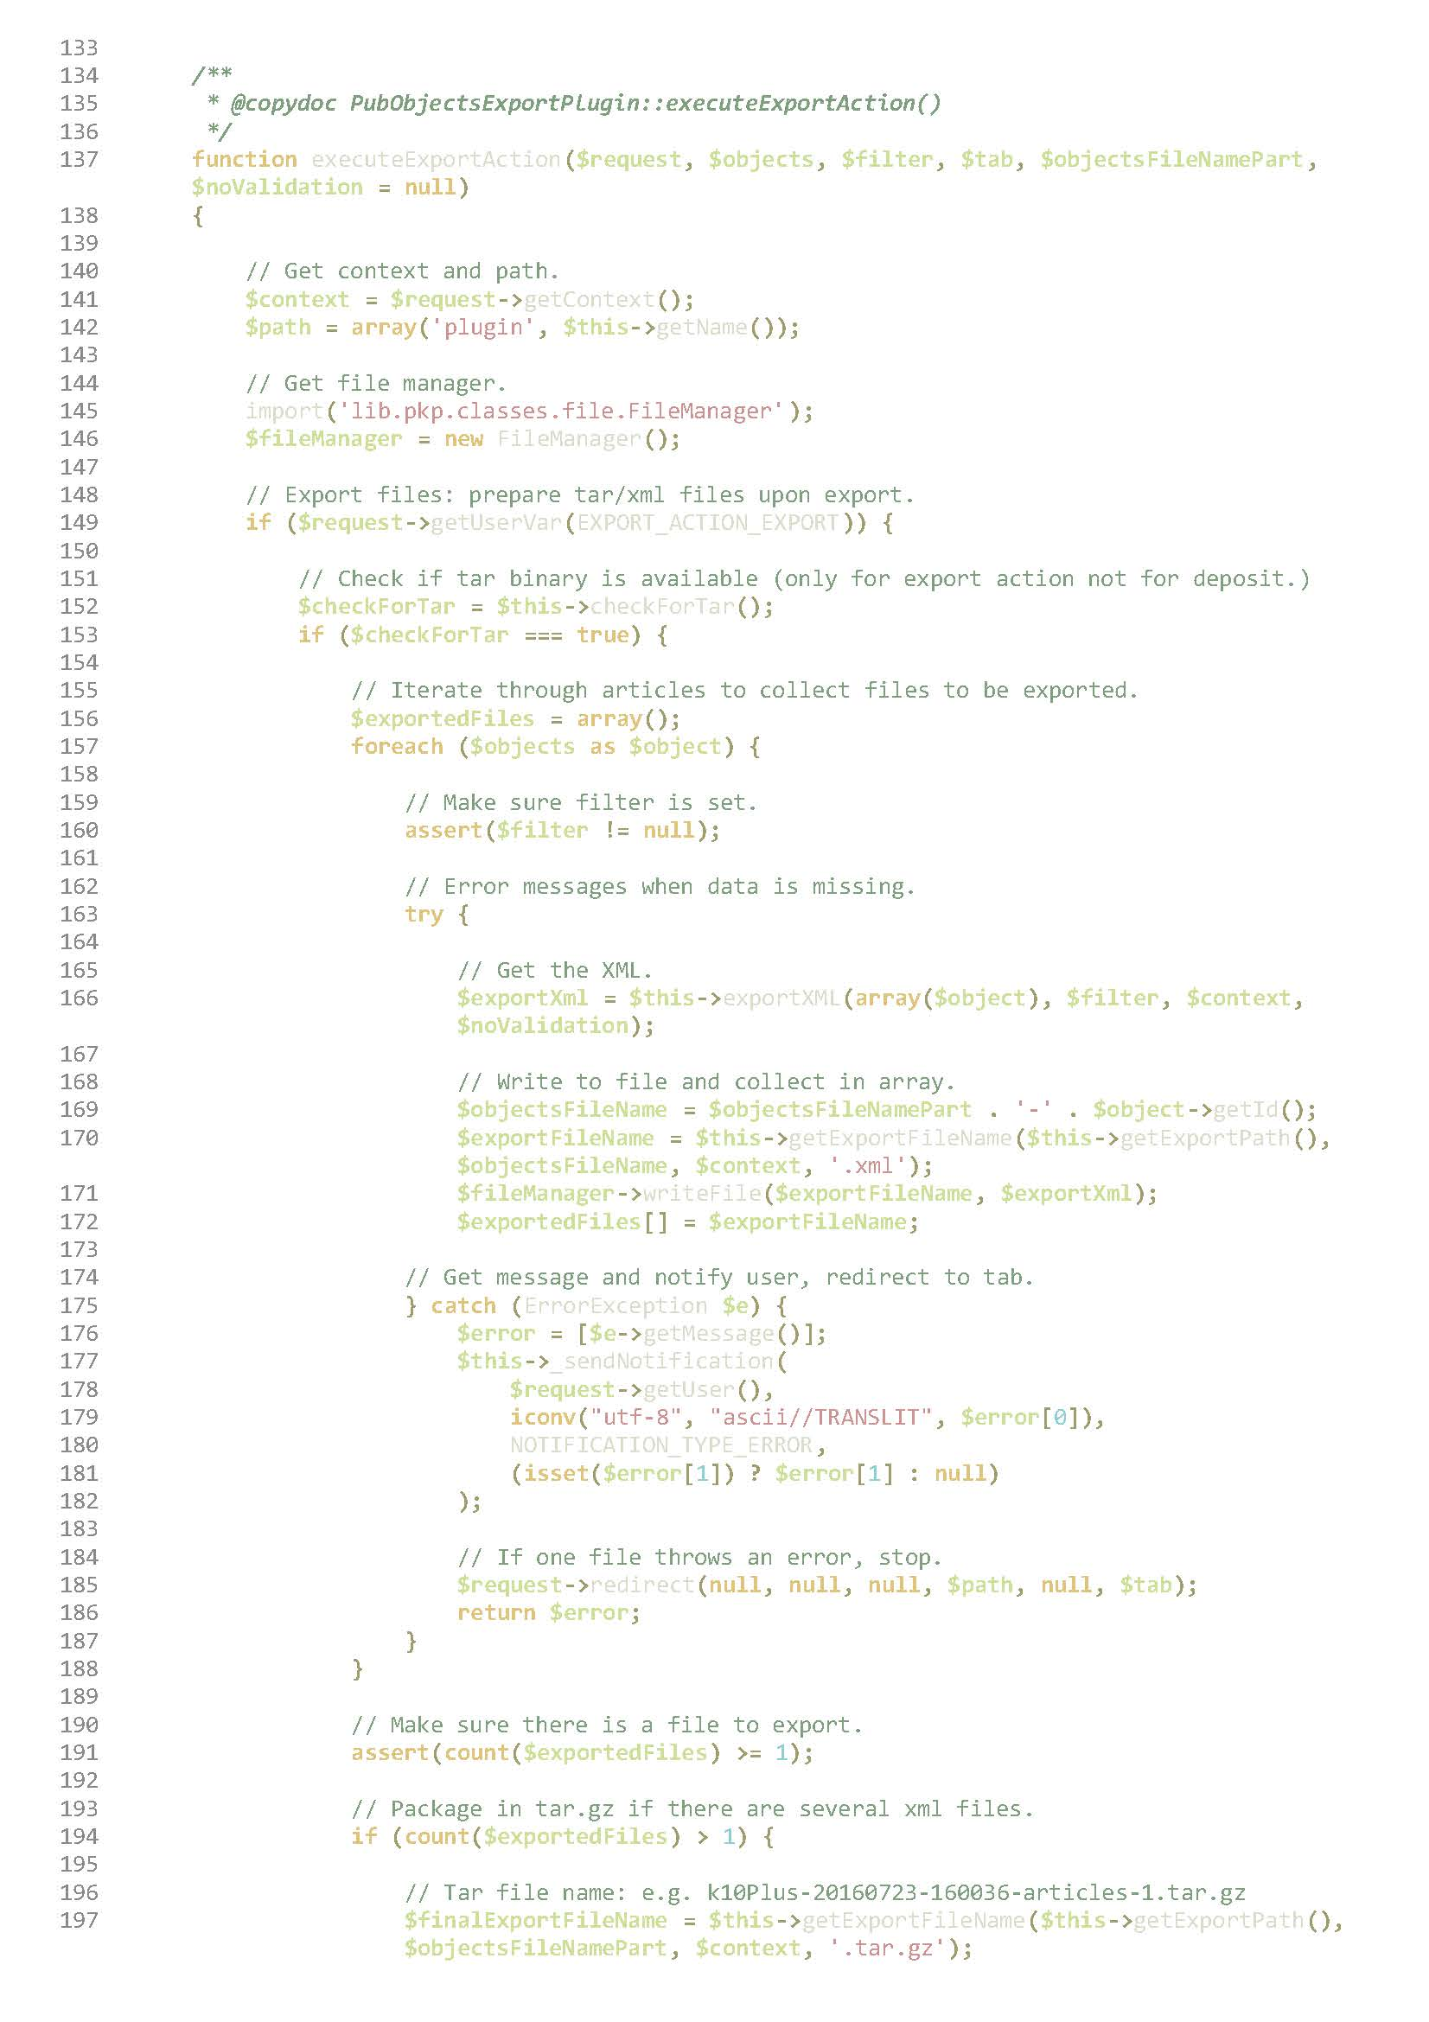
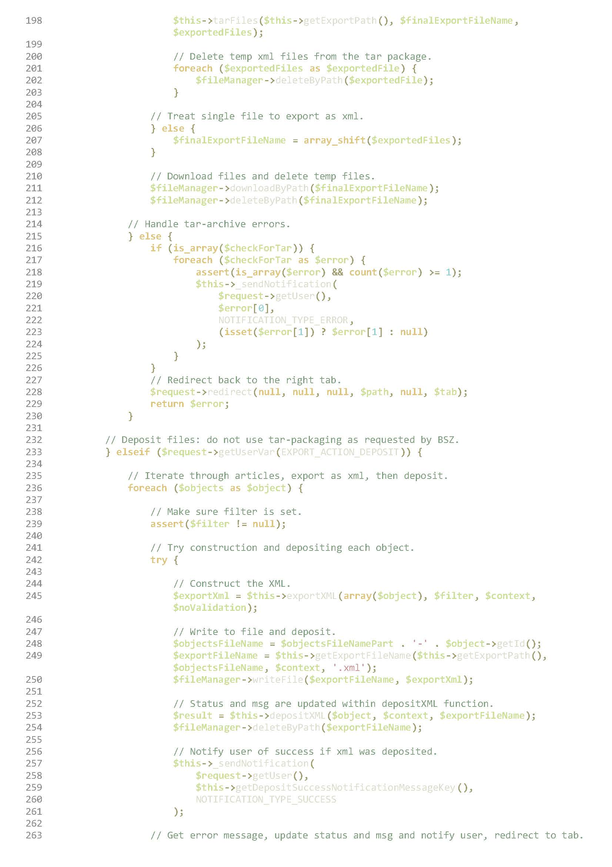
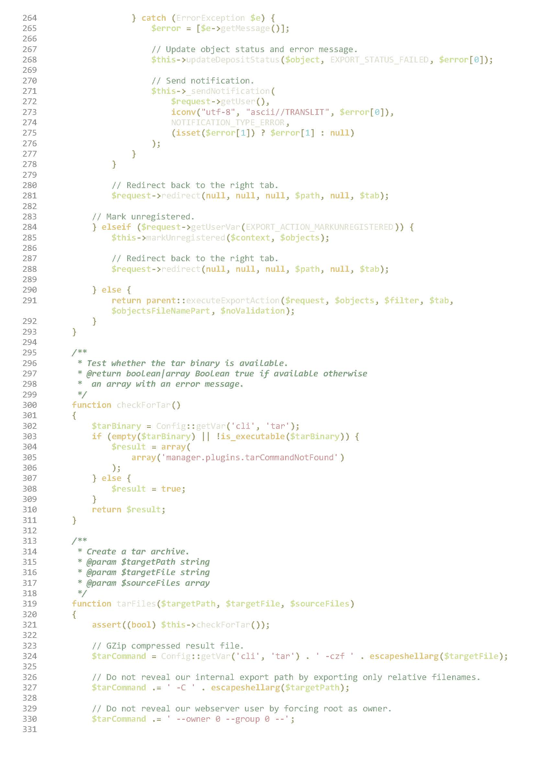
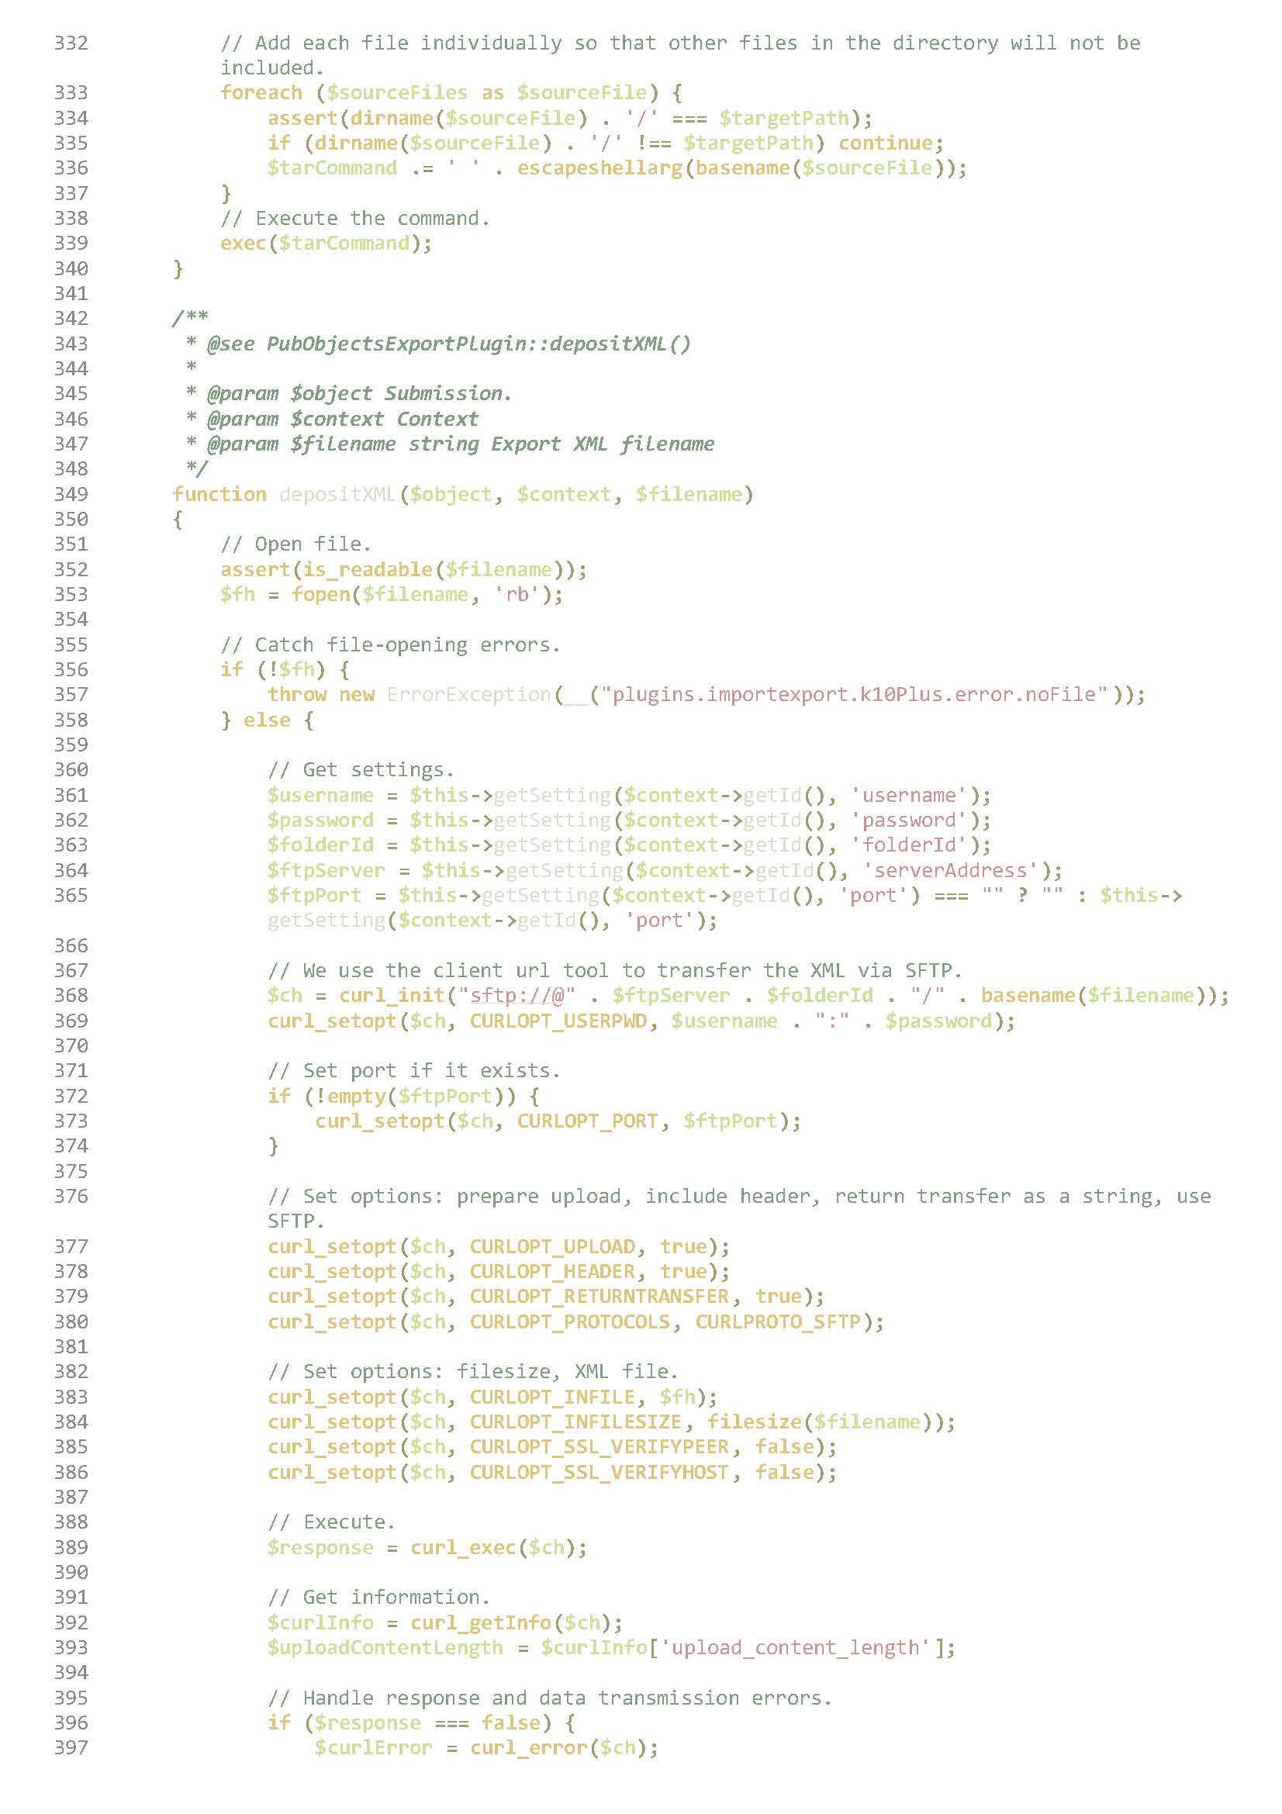
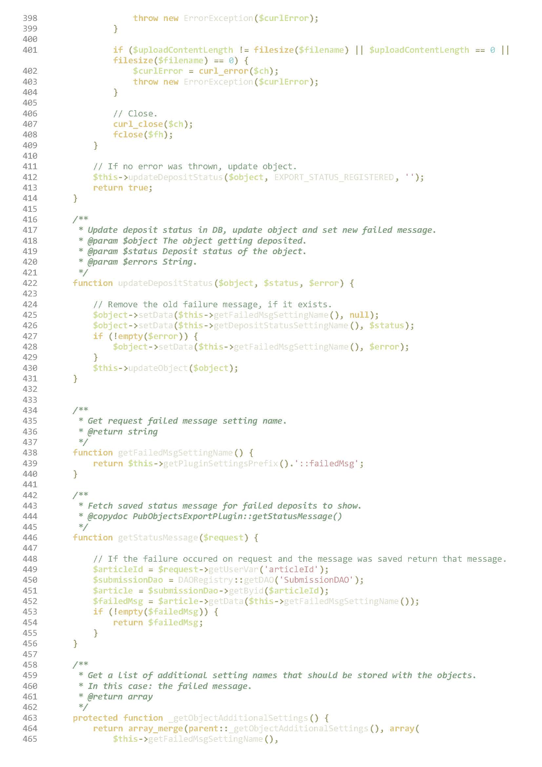
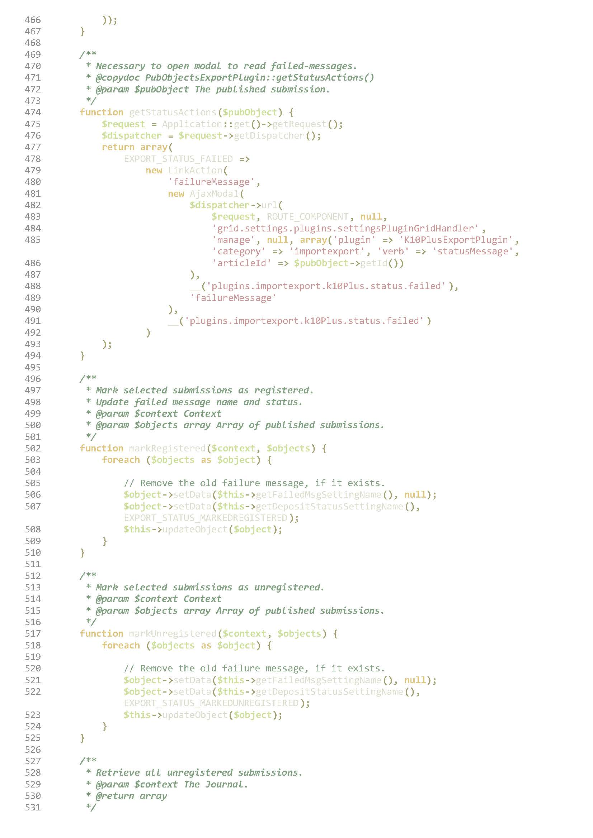
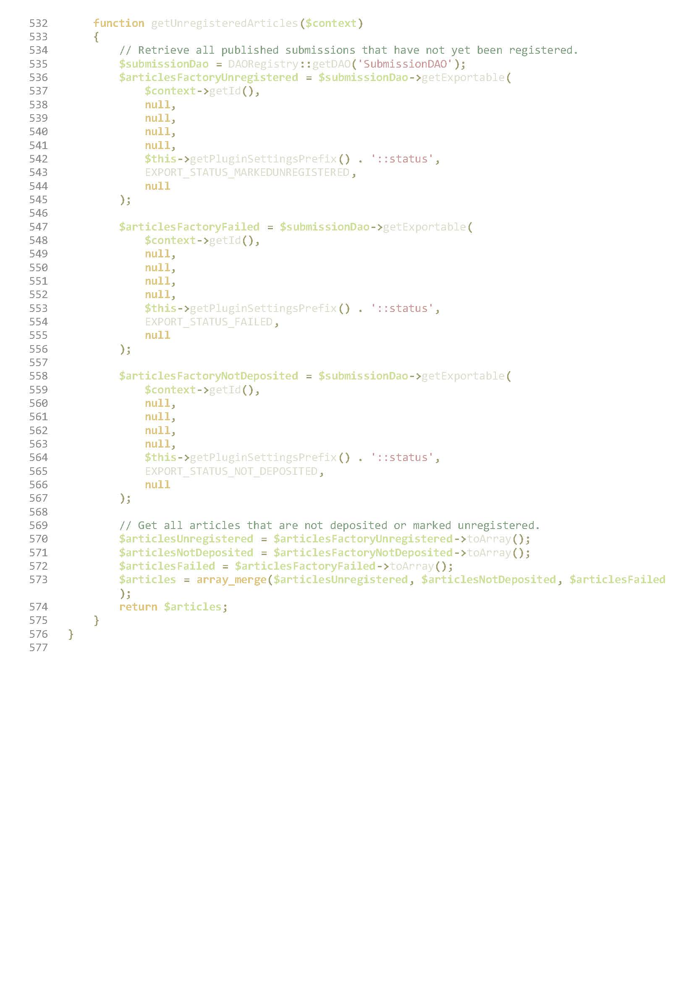
regiopen
Notes:
SOURCECODE K10+-Plugin

Slide 31
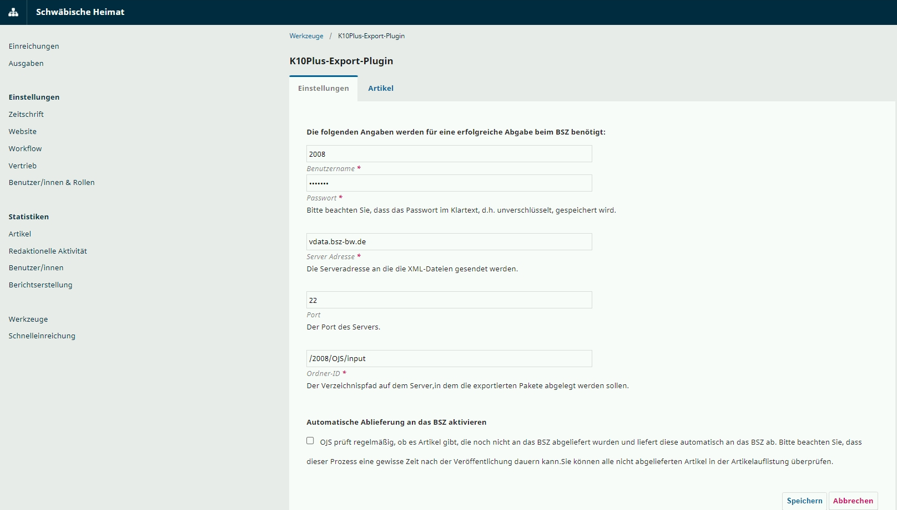
regiopen

Slide 34
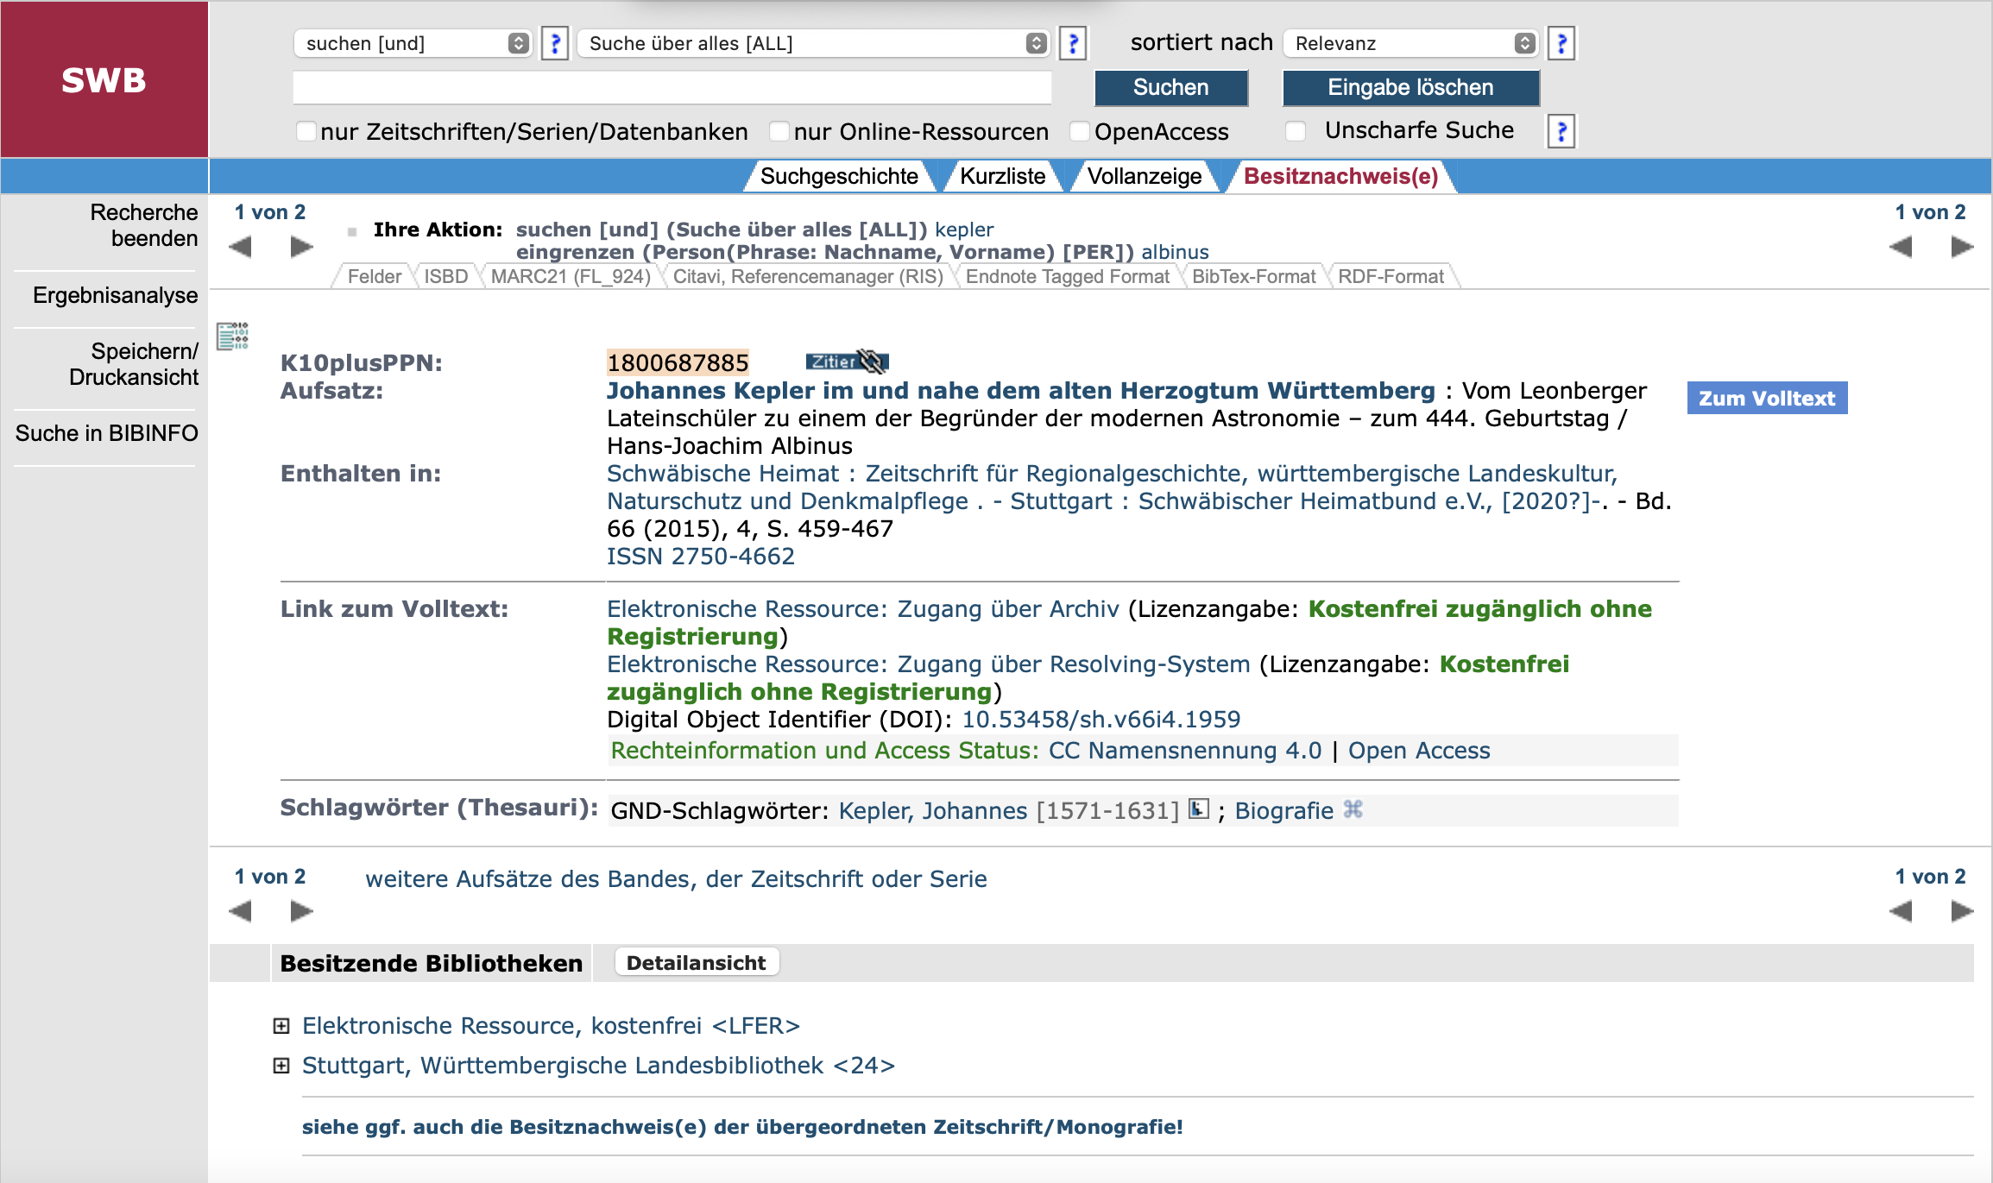

Slide 35
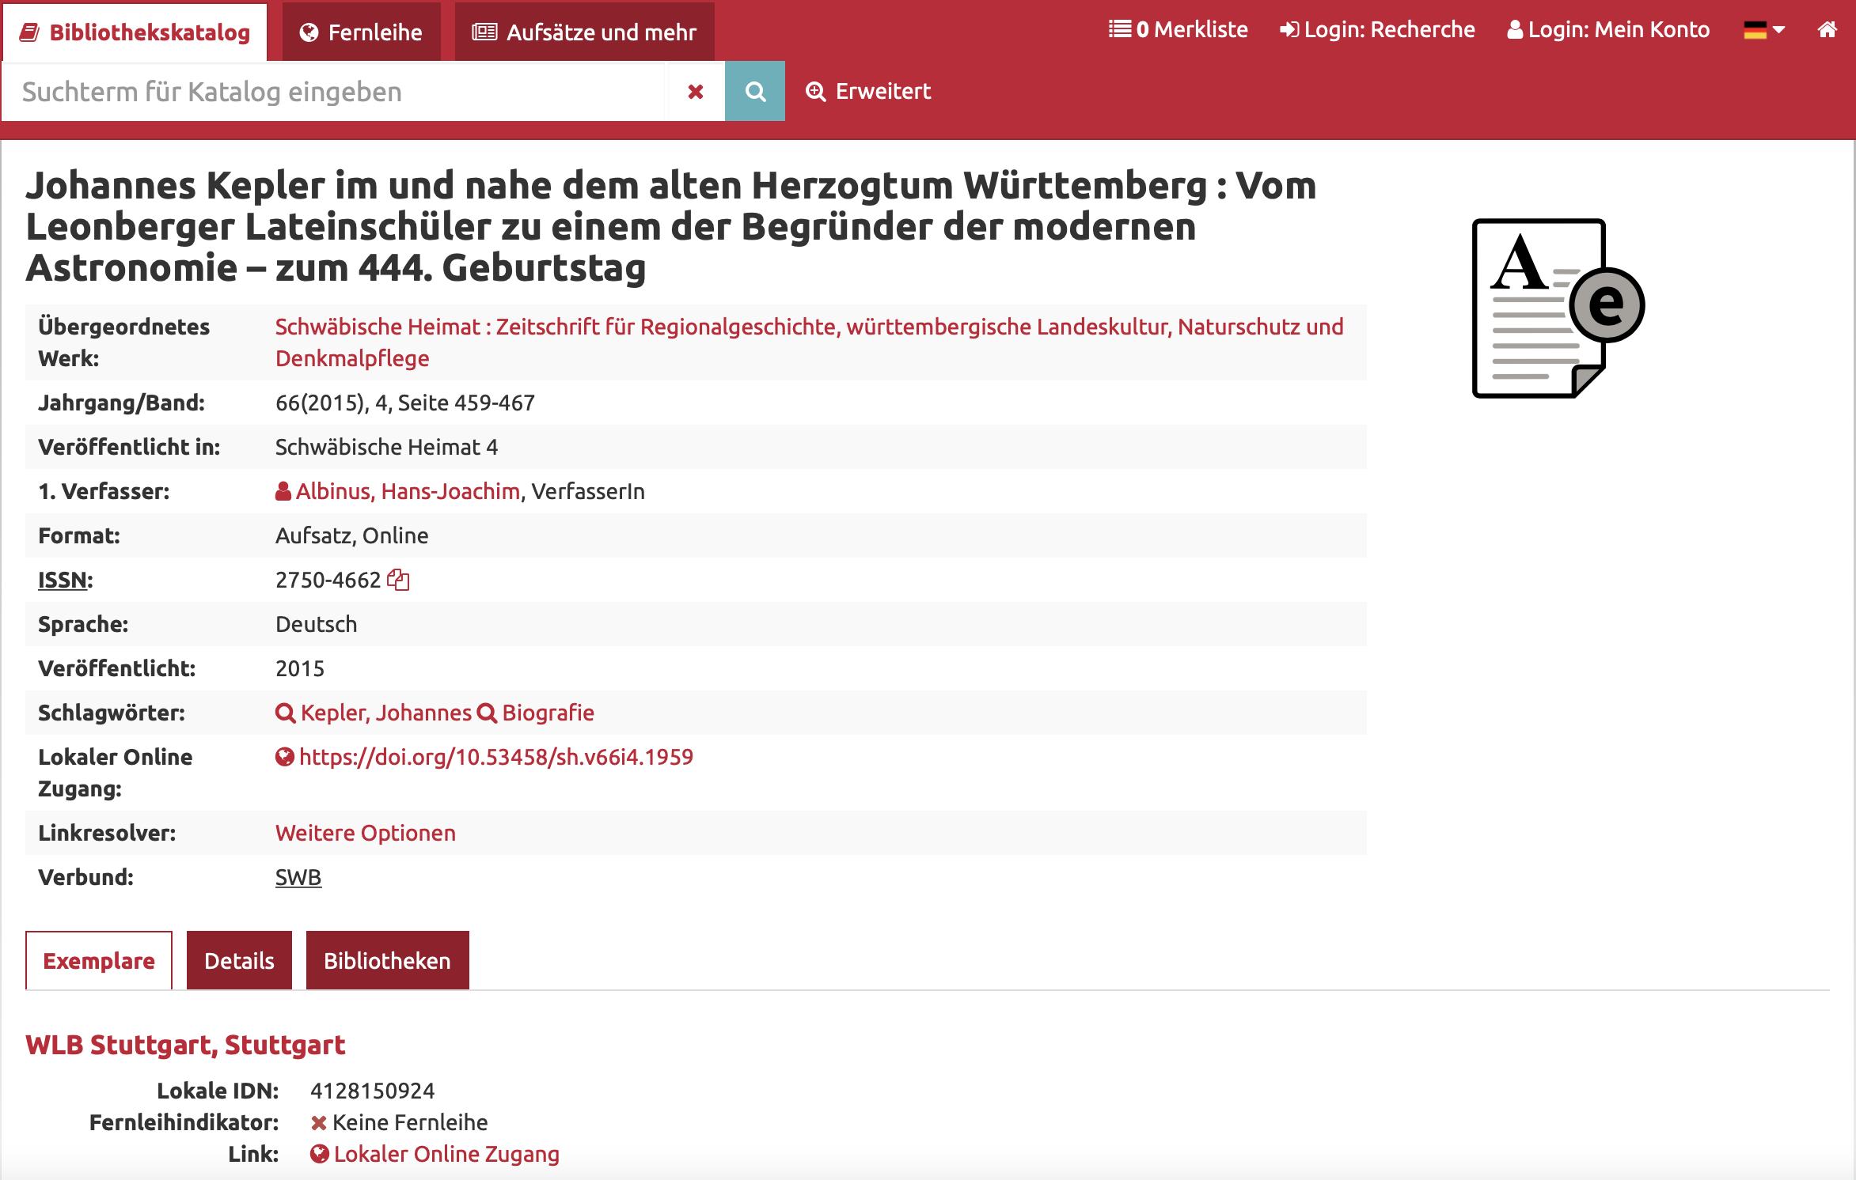

Slide 36
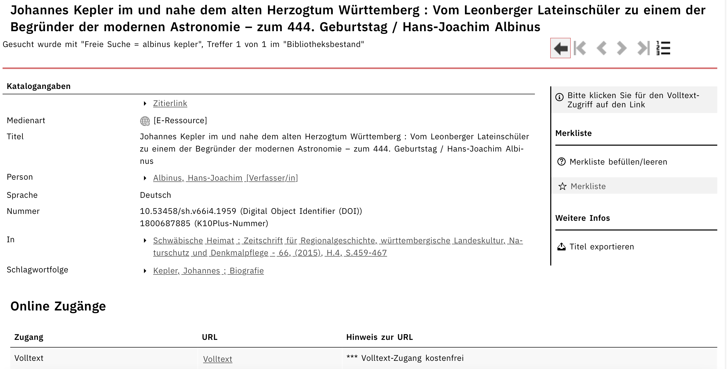

Slide 37
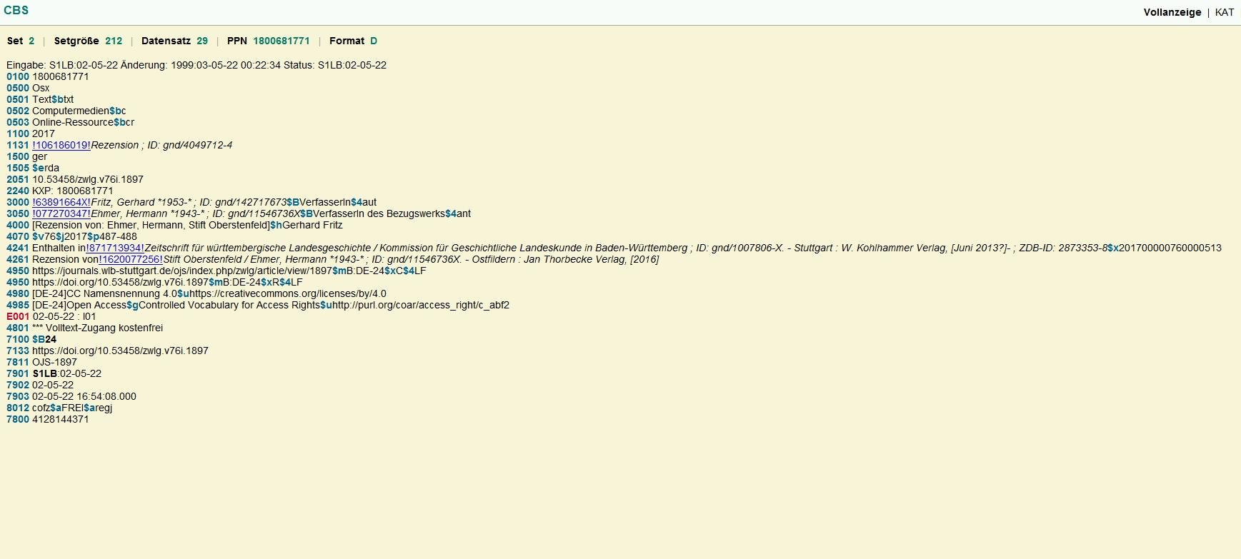
Notes:
Hier sehen SIe das Beispiel einer Rezension, hier in der WinIBW als Pica-Daten. WIr liefern z.B. auch Form-Angaben mit, oder offiziell „Sachbegriffe zur Beschreibung des Inhalts“, wie hier in Feld 1131 „Rezension“; so kann in Katalogen auch explizit nach Rezensionen aus regiopen gesucht werden. Eine weitere solche Formangabe wäre „Nachruf“.
In Feld-Nr. 3000 sehen Sie den Autoren der Rezension, in Feld-Nr. 3050 den Autor des Bezugswerks, also des rezensierten Buchs. Wie gesagt, das Plugin liefert lediglich die Normdaten-ID‘s, die Daten dazu (also hier die Namen und Geburtsdaten) zieht sich K10plus selbst.

Slide 38
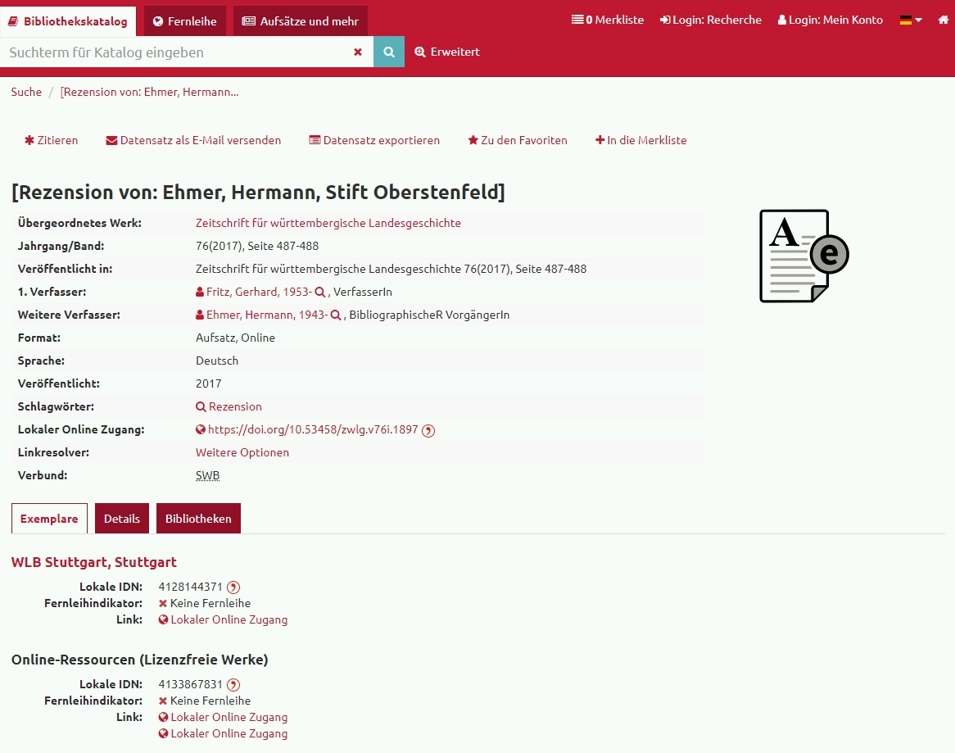

Slide 39
regiopen
Was kommt jetzt noch?
K10plus-Export-Plugin für OMP
K10plus-Import-Plugin, um die Datenerfassung in OJS bzw. OMP zu beschleunigen

Slide 40
Zum Nachlesen:
https://www.o-bib.de/bib/article/view/5863
DOI: https://doi.org/10.5282/o-bib/5863
journals.wlb-stuttgart.de
books.wlb-stuttgart.de

